Slide 1

T
CUAI DLS 스터디 2팀
2023.10.31
발표자 : 박정현

Slide 2
스터디원 소개 및 만남 인증
김태윤
김예원
박정현
이강민
ZOOM
09/14
09/21
09/26
10/05

Slide 3
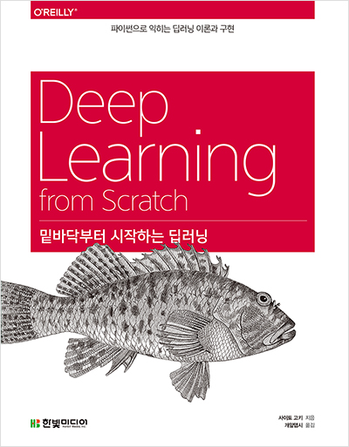
스터디 소개
[범위]
중간고사 이전: 1권
중간고사 이후: 2권
[스터디 방법]
매주 2chp
범위 나눠서 발표 및 질의응답

Slide 4
목차
3장 신경망
4장 신경망 학습
5장 오차역전파법
6장 학습 관련 기술들
7장 합성곱 신경망(CNN)
8장 딥러닝

Slide 5
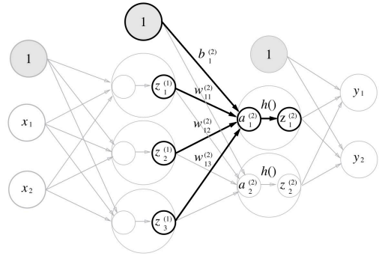
3장 신경망

Slide 6
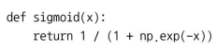
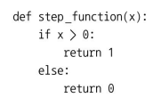
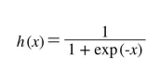
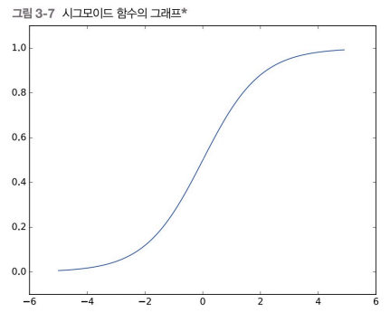
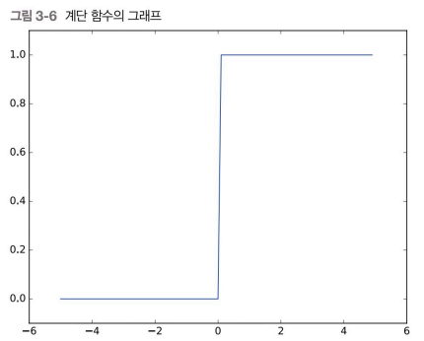
3장 신경망
활성화 함수
Sigmoid function
Step function
차이점: ‘매끄러움’
VS
공통점: ‘비선형 함수’

Slide 7
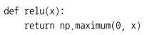
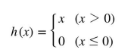
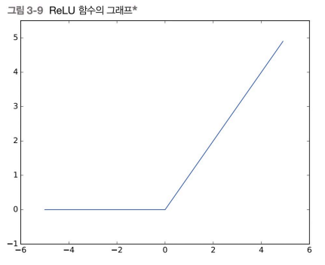
3장 신경망
활성화 함수
ReLU function

Slide 8
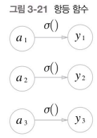
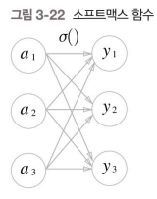
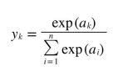
3장 신경망
출력층
Identity function
Softmax function
‘회귀’
‘분류’
입력 데이터에서 연속적인 수치 예측
데이터가 어느 클래스에 속하는지 예측

Slide 9
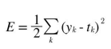
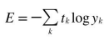
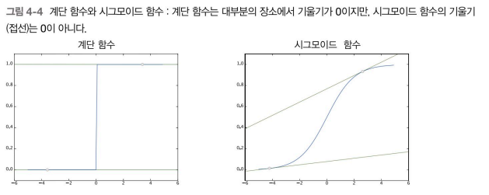
4장 신경망 학습
손실함수
신경망 성능의 ‘나쁨’을 나타내는 지표
오차제곱합(SSE)
교차 엔트로피 오차(CEE)
‘정확도’를 지표로 삼으면 매개변수의 미분이 대부분의 장소에서 ‘0’
But, ‘손실 함수’의 값은 연속적!

Slide 10
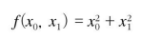
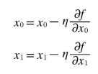
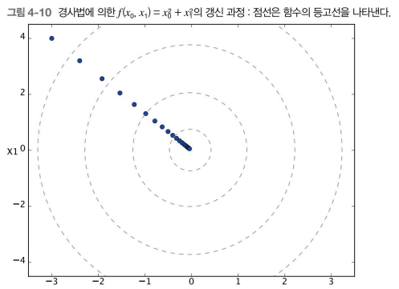
4장 신경망 학습
경사 하강법
기울기를 이용해 손실 함수의 최솟값을 찾으려는 것

Slide 11
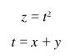
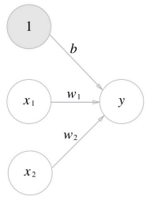
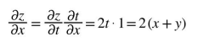
5장 오차역전파법
매개 변수의 기울기를 효율적으로 계산
연쇄법칙: 합성 함수의 미분은 합성 함수를 구성하는 각 함수의 미분의 곱으로 나타낼 수 있다.

Slide 12
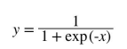
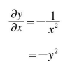
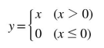
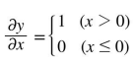
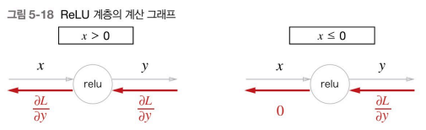
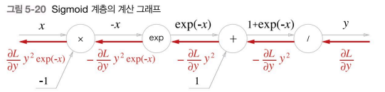
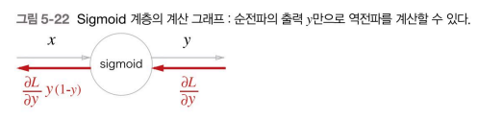
5장 오차역전파법
활성화 함수 계층
ReLU 계층
Sigmoid 계층

Slide 13
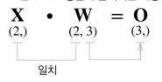
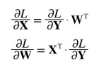
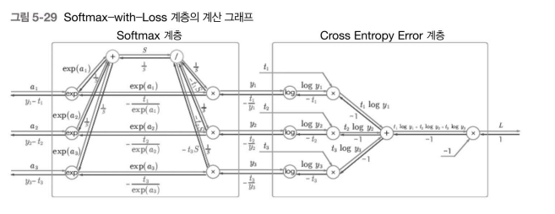
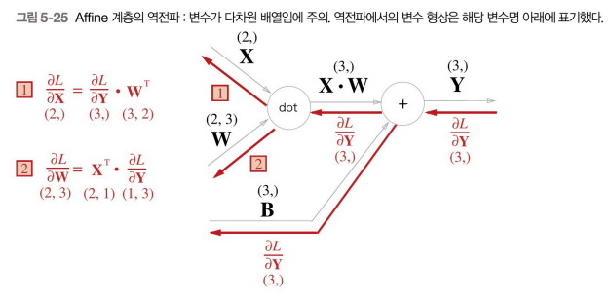
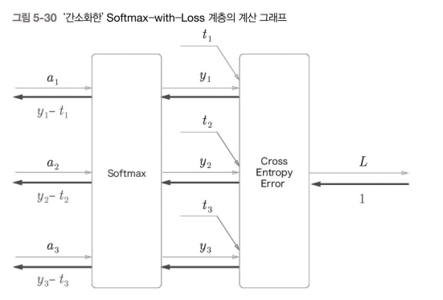
5장 오차역전파법
활성화 함수 계층
Affine 계층
Softmax계층

Slide 14
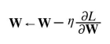
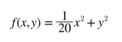
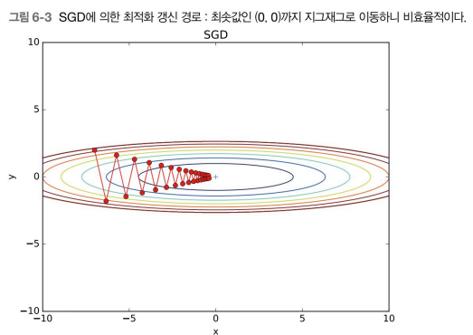
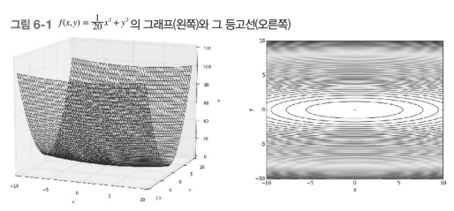
6장 학습 관련 기술들
매개변수 갱신
확률적 경사 하강법(SGD)
기울어진 방향으로 일정 거리만큼 이동
[단점]
Notes:
위와 같은 단점 들이 있어 다른 Optimizer들을 소개하고 있다.

Slide 15
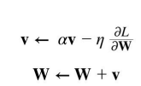
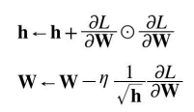
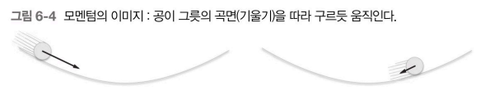
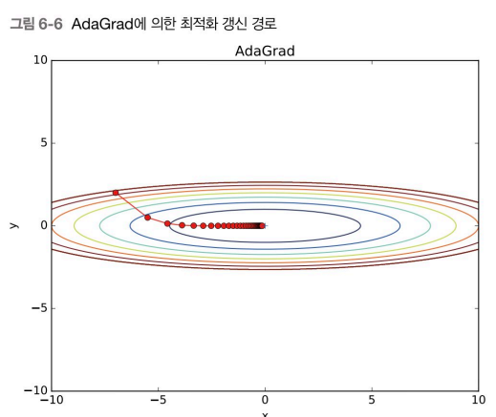
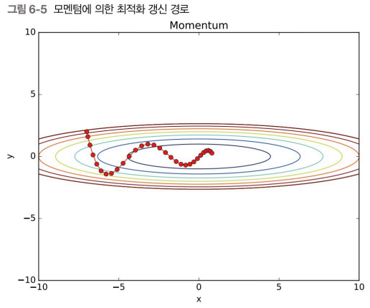
6장 학습 관련 기술들
매개변수 갱신
Momentum 기법
AdaGrad 기법
V: 속도
기울기 방향으로 힘을 받아 물체가 가속된다는 물리법칙
학습률 조정하며 학습 진행
학습률의 감소가 매개변수의 원소마다 다르게 적용
Notes:
위와 같은 단점 들이 있어 다른 Optimizer들을 소개하고 있다.
모멘텀은 지그재그 정도가 덜함

Slide 16
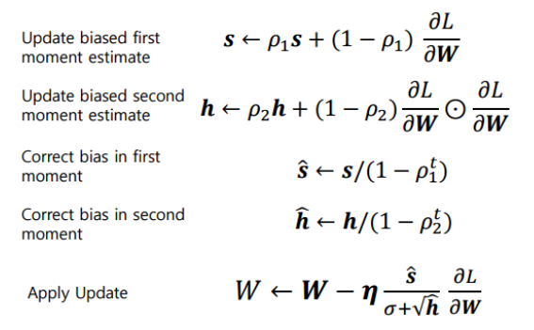
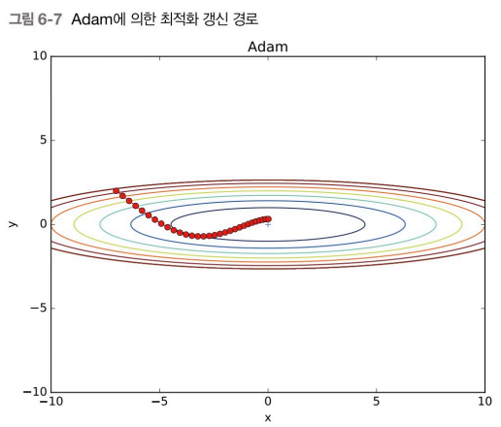
6장 학습 관련 기술들
매개변수 갱신
Adam 기법
Notes:
앞의 두 기법들을 융합

Slide 17
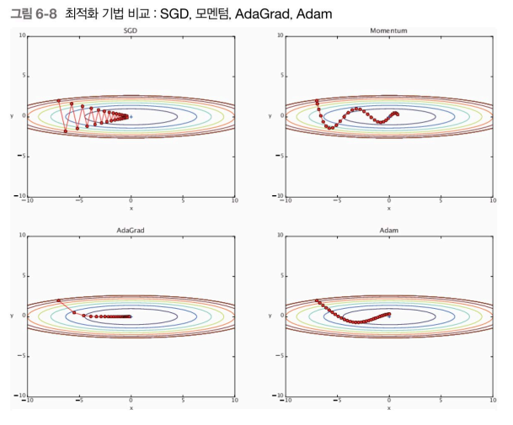
6장 학습 관련 기술들
매개변수 갱신
풀어야 하는 문제에 따라 선택!
Notes:
앞의 두 기법들을 융합

Slide 18
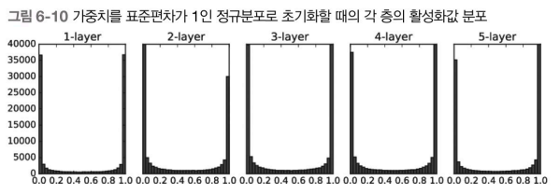
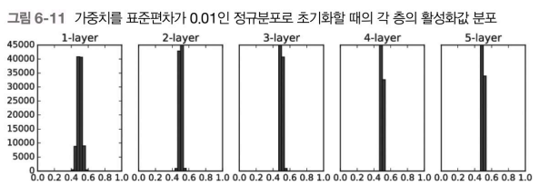
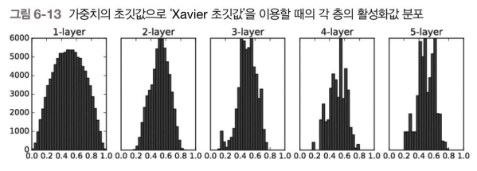
6장 학습 관련 기술들
가중치 초기값
가중치 초기값을 균일한 값으로 설정하면 안됨
Why? 오차역전파법에서 모든 가중치의 값이 똑같이 갱신되기 때문
‘기울기 소실’
‘표현력 제한’
더 넓은 분포
Notes:
여기에서는 시그모이드 함수를 사용했기에 데이터가 0,1에 치우쳐서 분포하게 되면 역전파의 기울기 값이 점점 작아지다가 사라짐

Slide 19
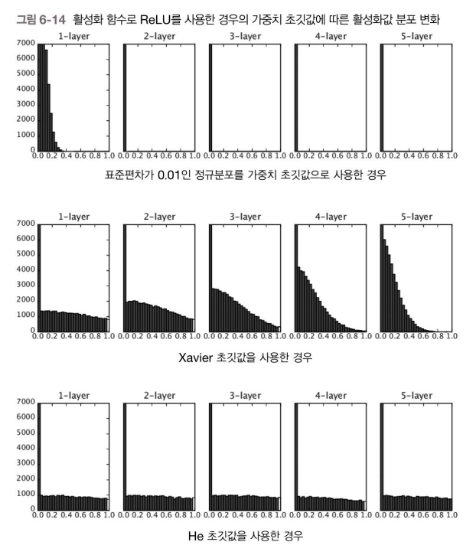
6장 학습 관련 기술들
가중치 초기값
ReLU
Notes:
사비에르

Slide 20

6장 학습 관련 기술들
배치 정규화
가중치 감소
드롭아웃
학습 시 미니배치를 단위로 정규화
학습을 빨리 진행할 수 있음
초기값에 크게 의존하지 않음
오버피팅 억제함
학습 과정에서 큰 가중치에 대해서는
그에 상응하는 큰 페널티를 부과하여 오버피팅 억제
훈련시 은닉층의 뉴런을
무작위로 삭제
Notes:
사비에르

Slide 21


7장 합성곱 신경망(CNN)
완전 연결 계층: ‘데이터의 형상 무시’
합성곱 계층: ‘데이터의 형상 유지’

Slide 22



7장 합성곱 신경망(CNN)
합성곱 계층

Slide 23


7장 합성곱 신경망(CNN)
합성곱 계층
패딩
스트라이드

Slide 24

7장 합성곱 신경망(CNN)
풀링 계층
가로 세로 방향의 공간을 줄이는 연산
학습해야 할 매개변수가 없다.
채널 수가 변하지 않는다.
입력의 변화에 영향을 적게 받는다.

Slide 25


7장 합성곱 신경망(CNN)
대표적인 CNN
LeNet
CNN의 원조
손글씨 숫자 인식 네트워크
AlexNet
활성화 함수로 ReLU 이용
LRN이라는 국소적 정규화 실시하는 계층 이용
드롭아웃 사용

Slide 26
감사합니다

